Slide 1
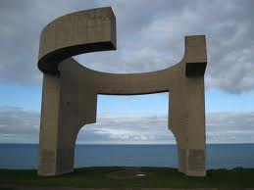
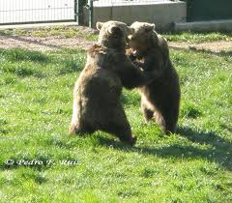
CATÁLOGO DE PRODUCTOS
COOPERATIVA
ARRIBA
Y ABAJO

Slide 2
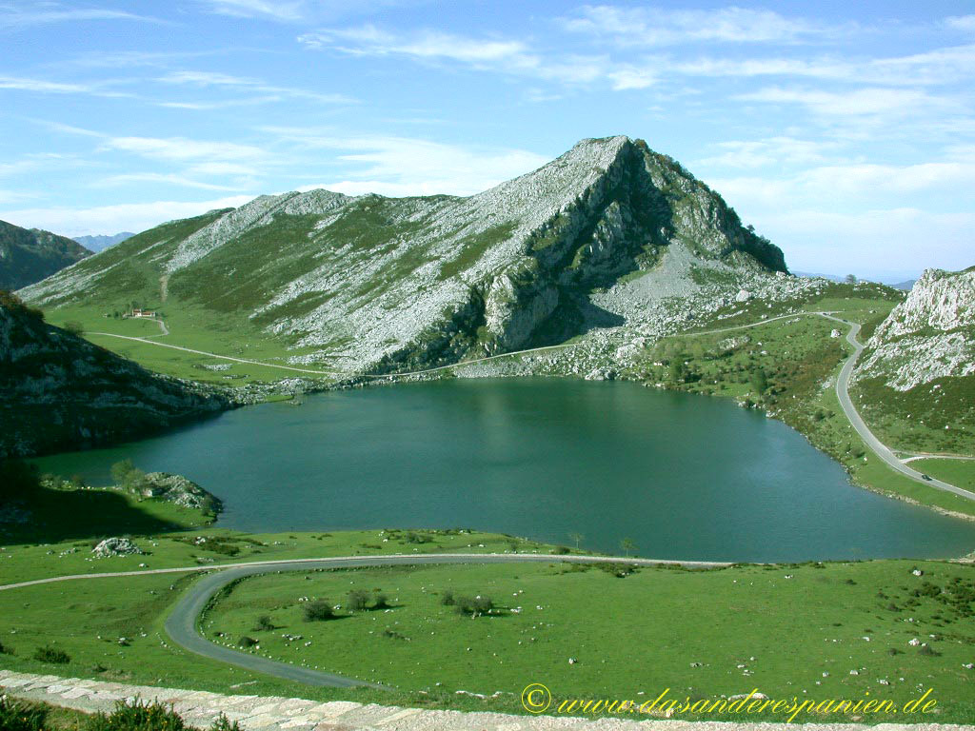
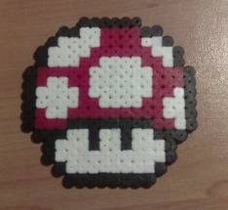
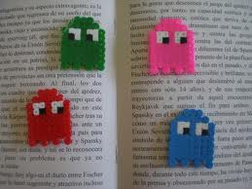
pysslas
REF: 0001
Banderas países varios
- Hello kitty
-Corazones
-Letras
- Pokeballs
Precio: 3€

Slide 3
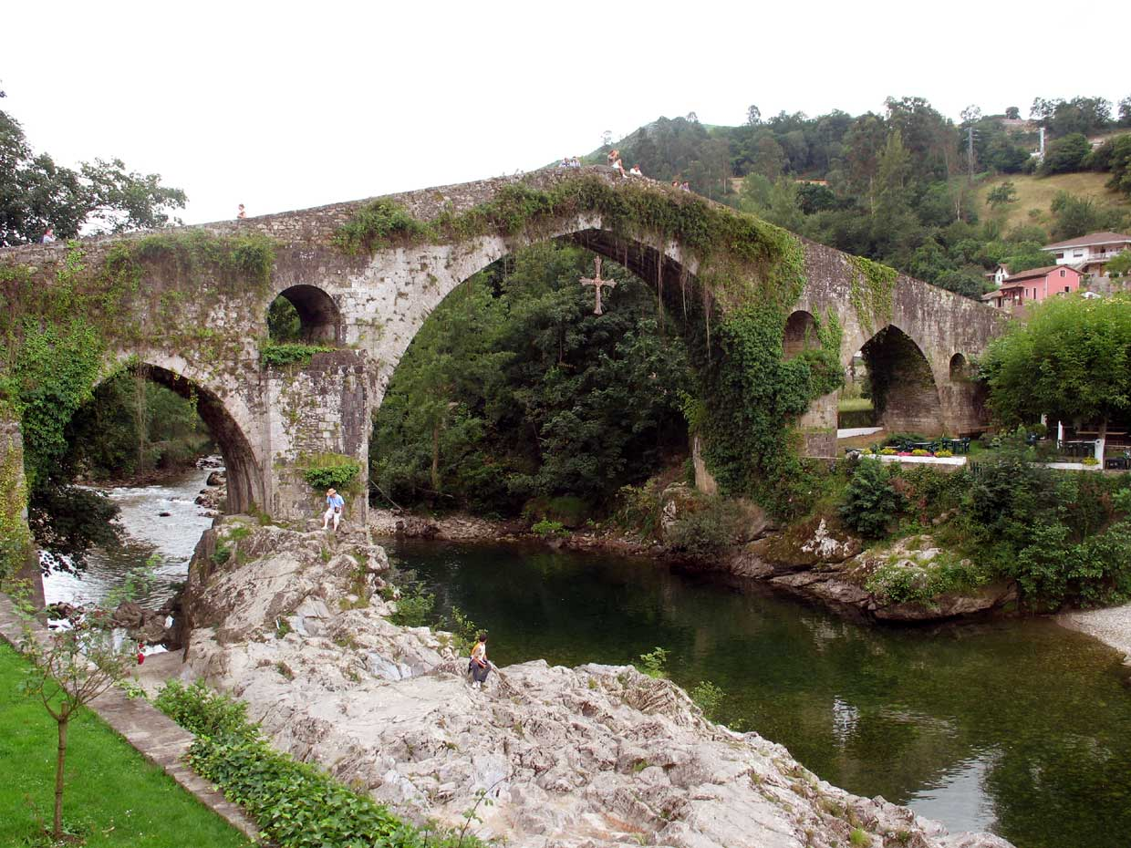
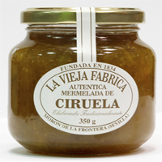
MERMELADA ciruela
REF:0002
PRECIO: 5 EUROS
600GR

Slide 4
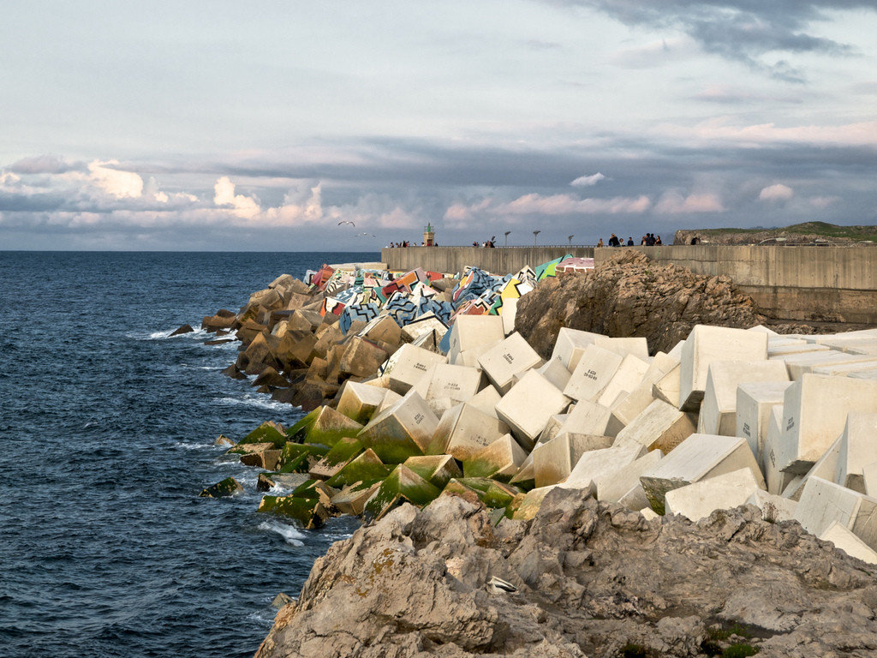
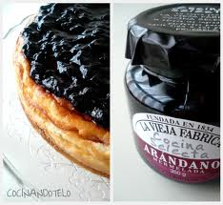
Mermelada arándanos
REF:0003
800 GRAMOS
PRECIO: 5’50€

Slide 5
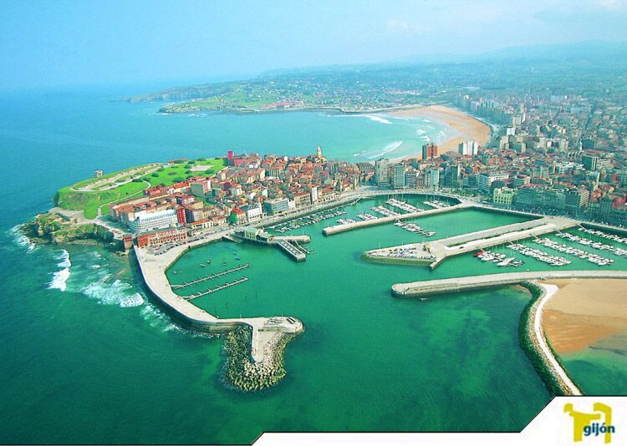
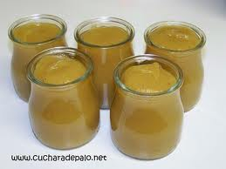
COMPOTA DE MANZANA
REF:0004
PRECIO: 4 €
750GRAMOS

Slide 6
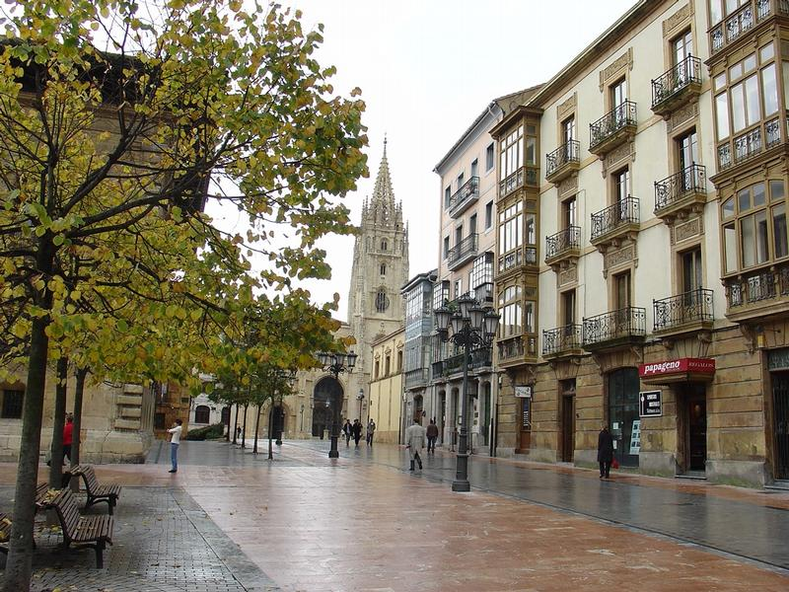
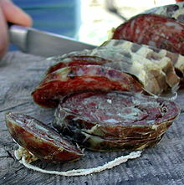
SALCHICHON JABALI
250 gramos
4’50€
REF:0005

Slide 7
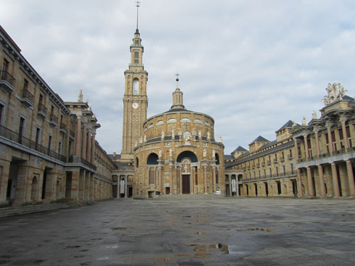
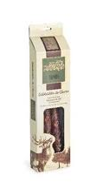
REF:0006
CHORIZO CIERVO
PRECIO: 4EUROS
250GRAMOS

Slide 8
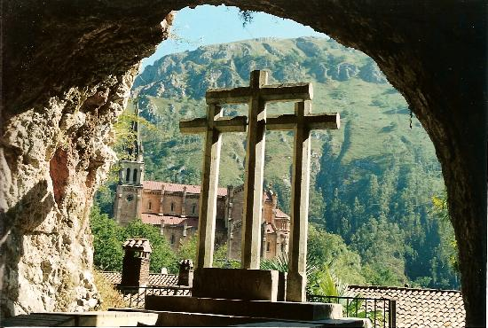
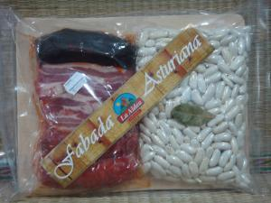
REF:0007
FABADA
10 EUROS
2 PACKS x550 GRAMOS

